Slide 1



Redes Neurais
Do simples ao avançado

Slide 2


Maycon Batestin
Cientista de dados
Ibm
Inteligência artificial
Chatbots

Slide 3
Agenda
Redes Neurais Artificiais
Machine Learning
Objetivos
Redes Convolucionais

Slide 4
Objetivos
z

Slide 5
Conhecer e Aprender
Sobre Machine Learning
Sobre RNA (REDES NEURAIS ARTIFICIAIS)
Sobre Redes Neurais Convolucionais

Slide 6
Mercado

Slide 7
Medicina (Detecção de anomalias e laudos médicos)
Segurança (Monitoramento convolucional)
Agronegócio (Detecção de doenças e controle de pragas)
Entretimento (Filmes, música, arte)

Slide 8
Pré-requisito

Slide 9
Pré Requisitos
Python
Lógica de Programação
Visual Studio Code
Google Colab

Slide 10
Primeiro passo
z
Leia Sobre Mim

Slide 11
Machine Learning
z

Slide 12
O que são modelos aprendizados de máquina
Aprendizado Supervisionado
Aprendizado Não – Supervisionado
Aprendizado Semi – Supervisionado
Aprendizado por reforço.

Slide 13
Técnicas Comuns
Classificação
Regressão
Agrupamentos (Clustering)
Sistema de Recomendação

Slide 14
Redes Neurais Artificiais

Slide 15
RNA
Deep Learning
É inspirado no funcionamento do cérebro humano
Foi desenvolvido por Geoffrey Hinton

Slide 16
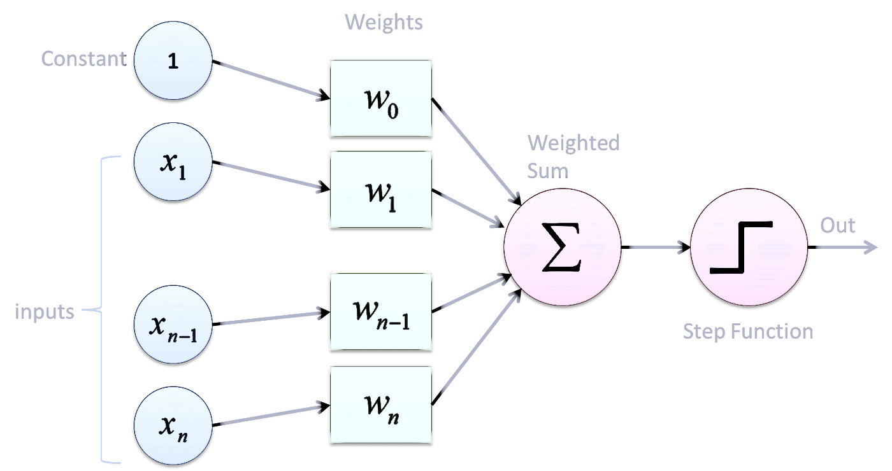
Perceptron

Slide 17
O que você precisa estar atento?
Função de ativação
Backpropagation
Pesos
Epoch
Função de Perda (Loss)
Otimização

Slide 18
Redes Neurais Convolucionais

Slide 19
CNN
São um tipo de rede neural projetada especificamente para processar dados com uma estrutura de grade, como imagens. Elas são particularmente eficazes em tarefas de visão computacional devido à sua capacidade de capturar características espaciais e hierárquicas em dados de imagem.

Slide 20
CNN
Foi desenvolvido por Yann Lecun (aluno do Geofrey Hinton)
Tem haver com imagem.
Filosofia (O nosso cérebro processa qualquer imagem em busca de uma característica dominante)
É talvez a Rede Neural mais visualmente reconhecível.

Slide 21
Como funciona?
Imagem
Entrada
REDE
Classe

Slide 22
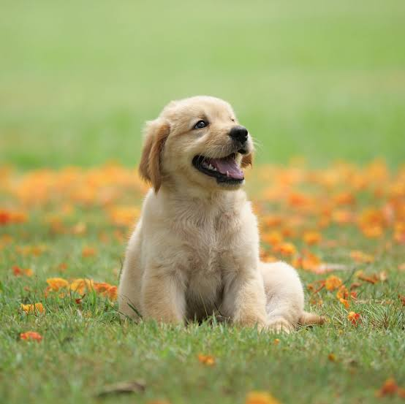
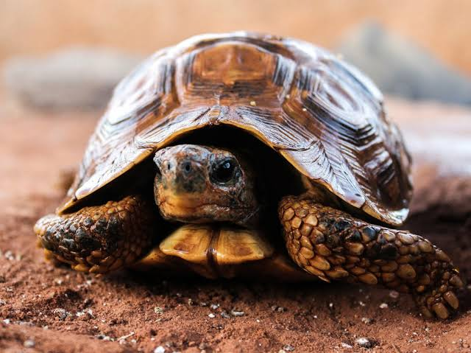
Como funciona?
REDE
Cachorro
REDE
Tartaruga

Slide 23
O que você precisa estar atento?
Convolution
Max Pooling
Flatteting
Full Connection

Slide 24
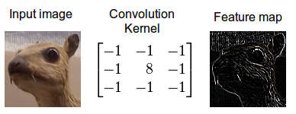
Convolution

Slide 25
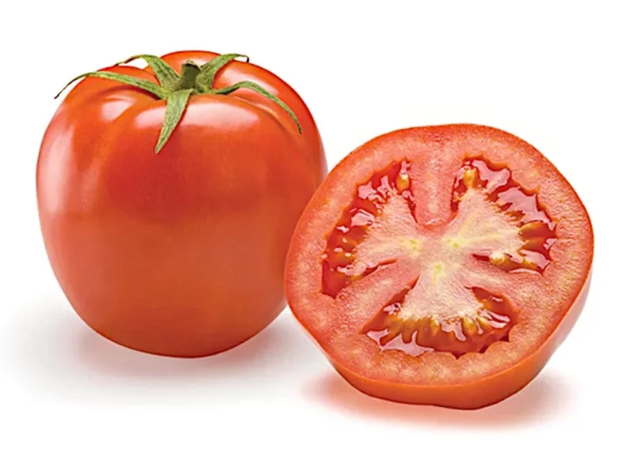
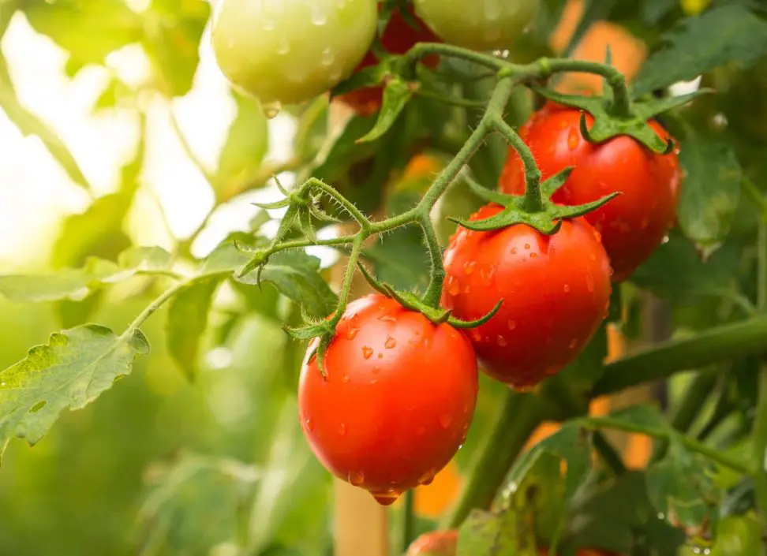
Max Pooling
Variação Espacial
Destaca as características mais importantes

Slide 26
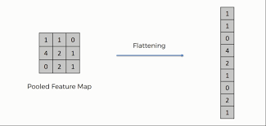
Flatteting

Slide 27
CNN Versus Detecção de Imagens

Slide 28
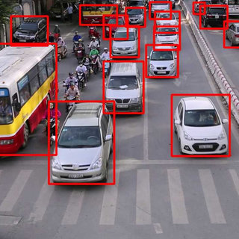
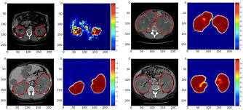

Slide 29
Detecção de Imagens
Detecção de imagens é uma tarefa de visão computacional que envolve identificar e localizar objetos específicos dentro de uma imagem. Ao contrário da classificação de imagens, que apenas rotula a imagem inteira, a detecção de imagens também desenha caixas delimitadoras ao redor dos objetos identificados.

Slide 30
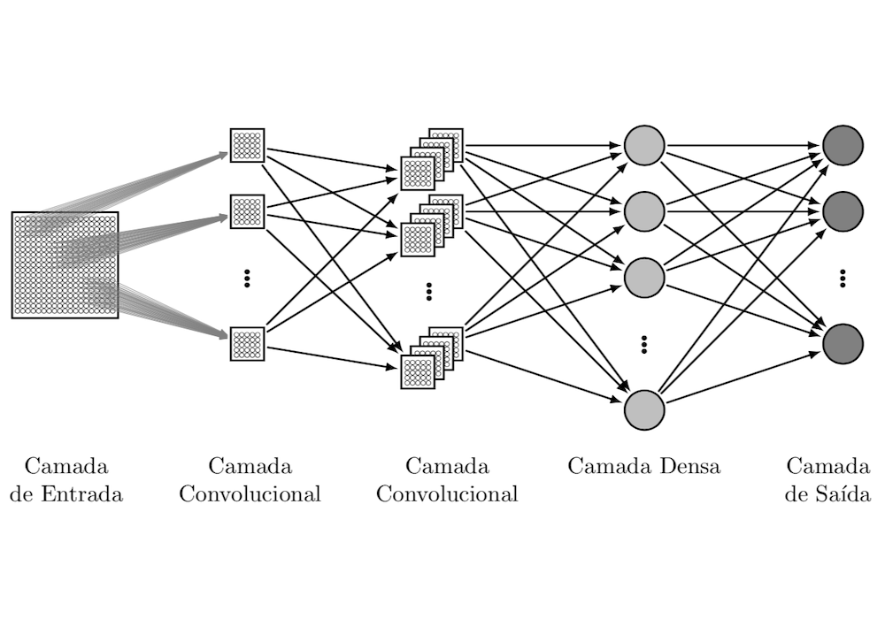
Arquitetura
z
Notebook

Slide 31
Obrigado
z
Maycon Batestin | Linkedin
https://www.linkedin.com/in/mayconbatestin/

